Slide 1
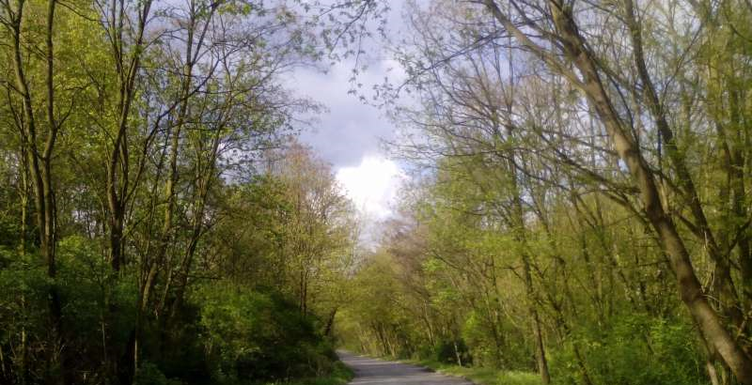
Nadleśnictwo bydgoszcz
Fot: Oliwia Dzięcielewska

Slide 2
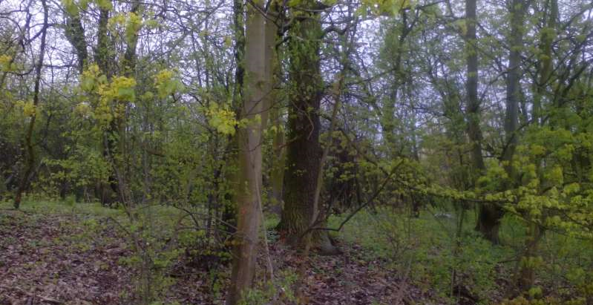
Lasy w naszej okolicy
1. Czym charakteryzują się lasy w naszej okolicy?
Lasy okolic Bydgoszczy mają w większości znaczenie ochronne dla gleb bielicowych , w większości piasków wydmowych i rzecznych. Są również ciekawe fragmenty, takie jak prawy stok przed osiedlem Łęgnowo, gdzie rosną piękne dęby oraz graby porośnięte bluszczem. Jest to fragment dąbrowy właściwej, ciepłolubnej. Charakteryzują się występowaniem podstawowego gatunku sosny pospolitej z domieszką brzozy, klonu, buka oraz dębu.
Fot: Oliwia Dzięcielewska

Slide 3
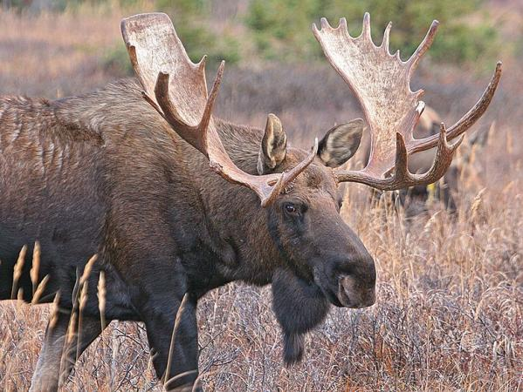
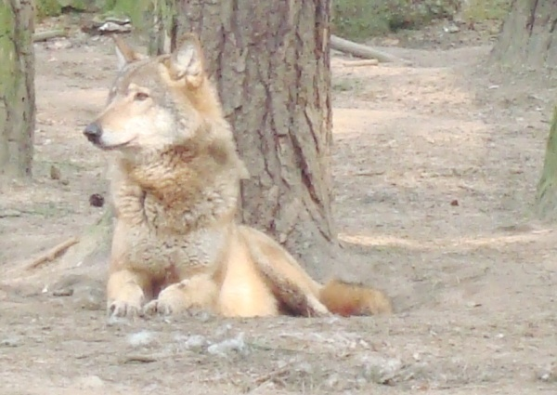
Zwierzęta objęte ochroną
2. Czy występują zwierzęta objęte ochroną ?
Orzeł bielik - często widziany na terenie mojego leśnictwa, kąpiący się w piasku. Mamy również łosie oraz wilki.

Slide 4
Najciekawsze miejsca naszych lasów
3. Jakie są najciekawsze miejsca naszych lasów?
Lasy wokół jeziora Jezuickiego oraz samo jezioro (Chmielniki, Piecki), rezerwat Dziki Ostrów w leśnictwie Smolno. Lasy w okolicy osiedla też mają urokliwe miejsca, tak jak wspomniałem o pięknych dębach prawie pomnikowych lub już pomnikowych, między filtrami Zachemu, a działkami (prawa strona ul. Nowotoruńskiej, na wlocie do Bydgoszczy).

Slide 5
Fot: Oliwia Dzięcielewska

Slide 6
Fot: Oliwia Dzięcielewska

Slide 7
Fot: Oliwia Dzięcielewska

Slide 8
Fot: Oliwia Dzięcielewska

Slide 9
Fot: Oliwia Dzięcielewska

Slide 10
Dziękujemy Za Uwagę
Autorzy pracy:
Oliwia Dzięcielewska - kl. 1bm
Damian Manikowski - kl. 1em
Jakub Maziarka - kl. 1bm
Odpowiedzi na pytania udzielił: Adam Kata
- leśnictwo Żółwin - nadleśnictwo Bydgoszcz
Muzyka: Katarzyna Nosowska – „O lesie”
Zespół Szkół Mechanicznych nr 1 im. Franciszka Siemiradzkiego w Bydgoszczy
Kategoria: szkoły ponadgimnazjalne

